Slide 1
EVIDENCIAS
ESCUELA PRIMARIA “MIGUEL HIDALGO I COSTILLA” CICLO ESCOLAR 2020 – 2021
ZONA ESCOLAR: 089 SECTOR: 23
MAESTRO(A): SUSSAN PALACIOS

Slide 2
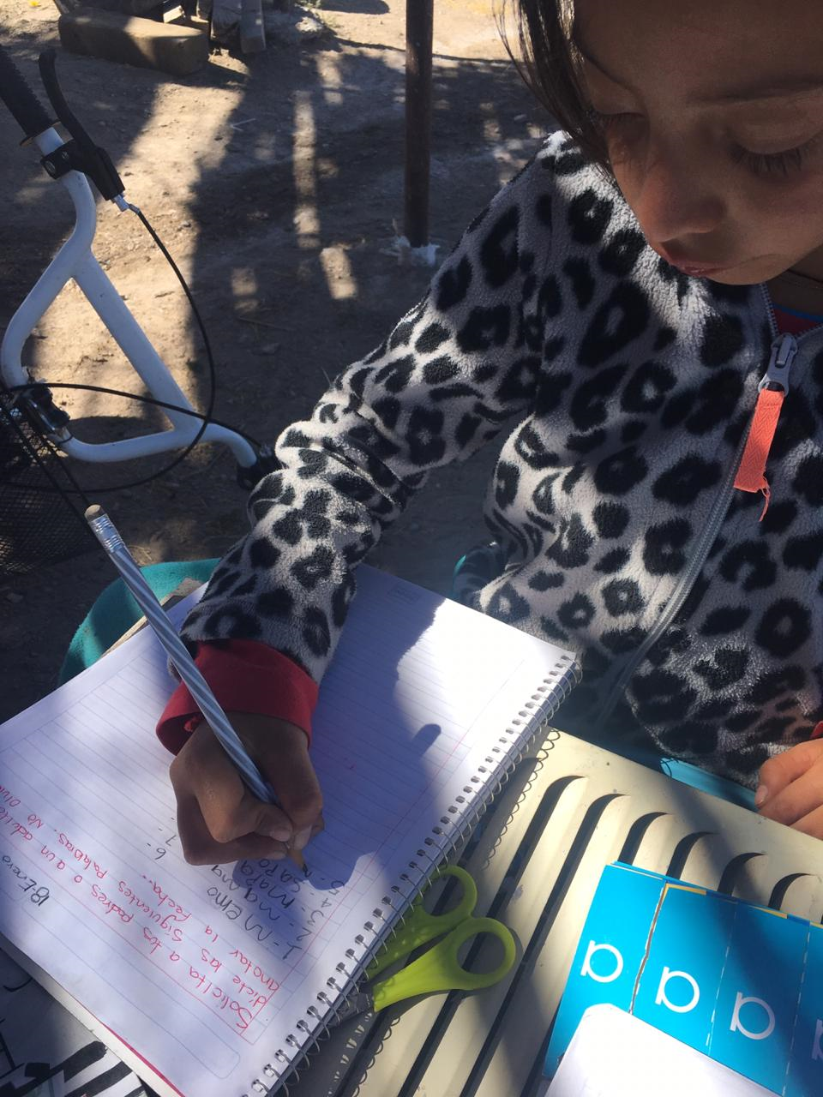
Dictado de Palabras.

